Slide 1
Η θεά Αφροδίτη
Θανάσης
Και
Ζωή

Slide 2
Η θεά Αφροδίτη
Η Αφροδίτη ήταν θεά της ομορφιάς. Γεννήθηκε απ’ τον αφρό της θάλασσας. Ήταν μητέρα του φτερωτού θεού Έρωτα, που με τα βέλη του σημάδευε τις καρδιές των ανθρώπων.

Slide 3
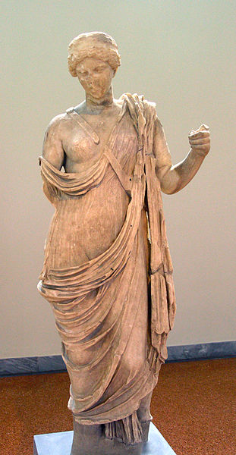
Η θεά Αφροδίτη

